Slide 1
Diverse mappe del tesoro
Raccolta di immagini da stampare

Slide 2
MARE
MARE
X
TESORO
ISOLA
MARE

Slide 3
X
100 METRI

Slide 4
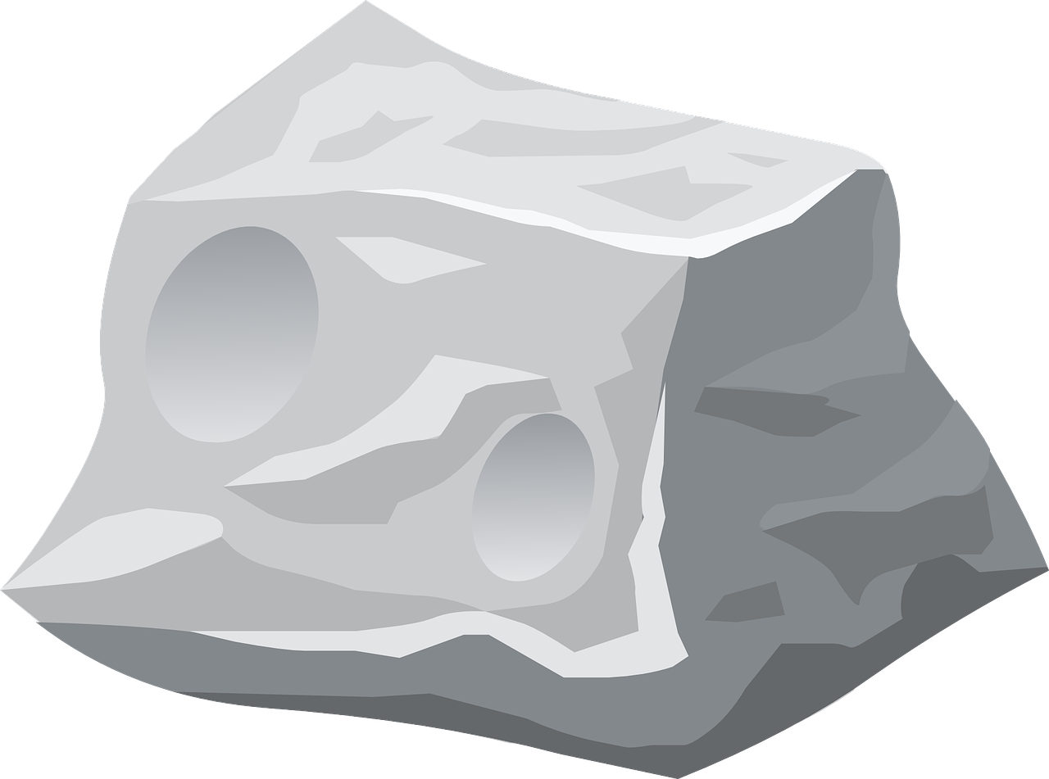
X

Slide 5
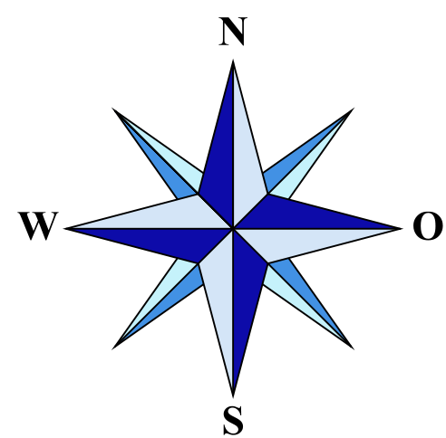
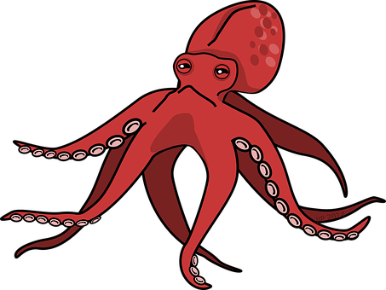
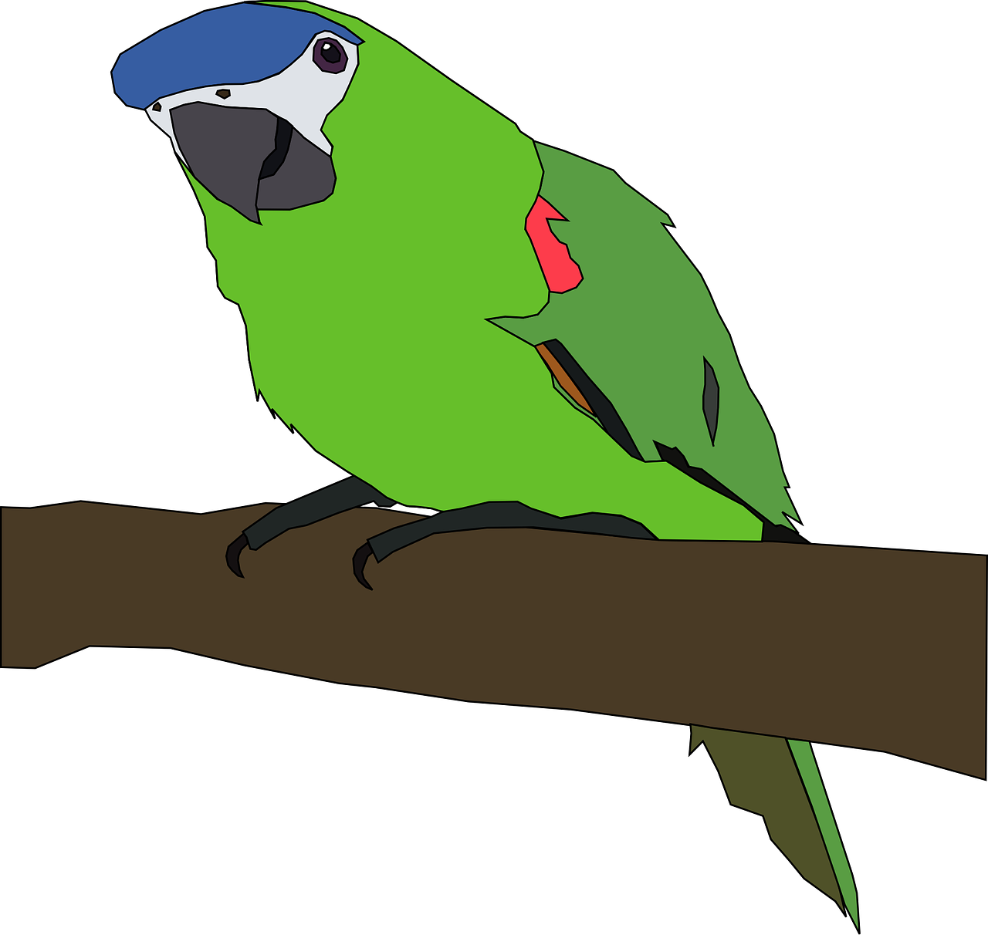
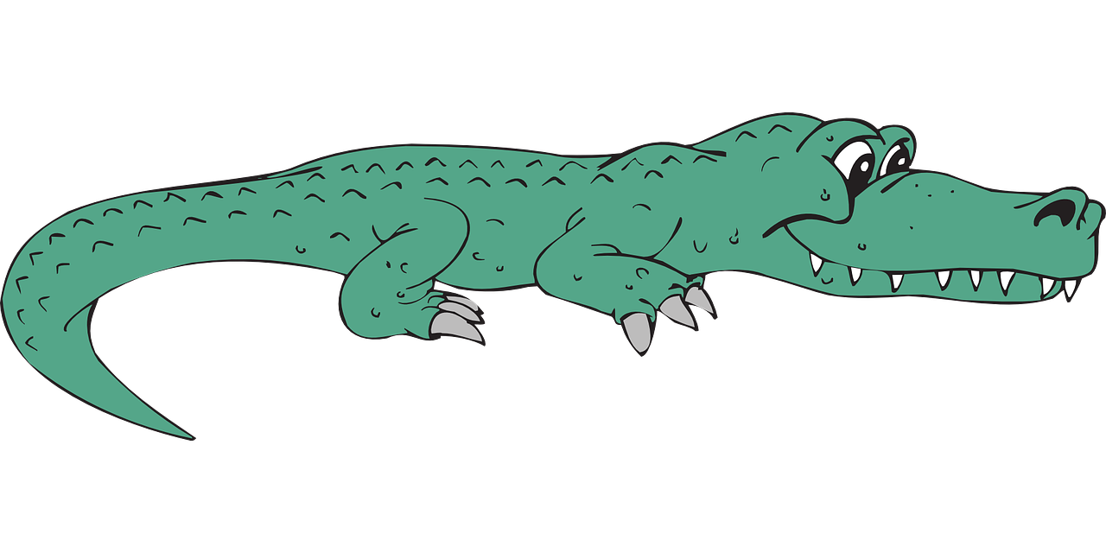
X

Slide 6
X
100 METRI

Slide 7
MAPPA DEL TESORO
GETTARE L’ANCORA SULLA COSTA SUD-OVEST
CAMMINNARE 200 PASSI VERSO NORD
GIRARE VERSO EST ALLA CASCATA
FARE ALTRI 300 PASSI RIMONTANDO IL FIUME
SCAVARE TRA LE TRE GRANDI PIETRE
IL TESORO SI TROVA A CIRCA 3 METRI DI PROFONDITÀ

